Slide 1
La présentation animalière
Animals and their qualities/ skills

Slide 2
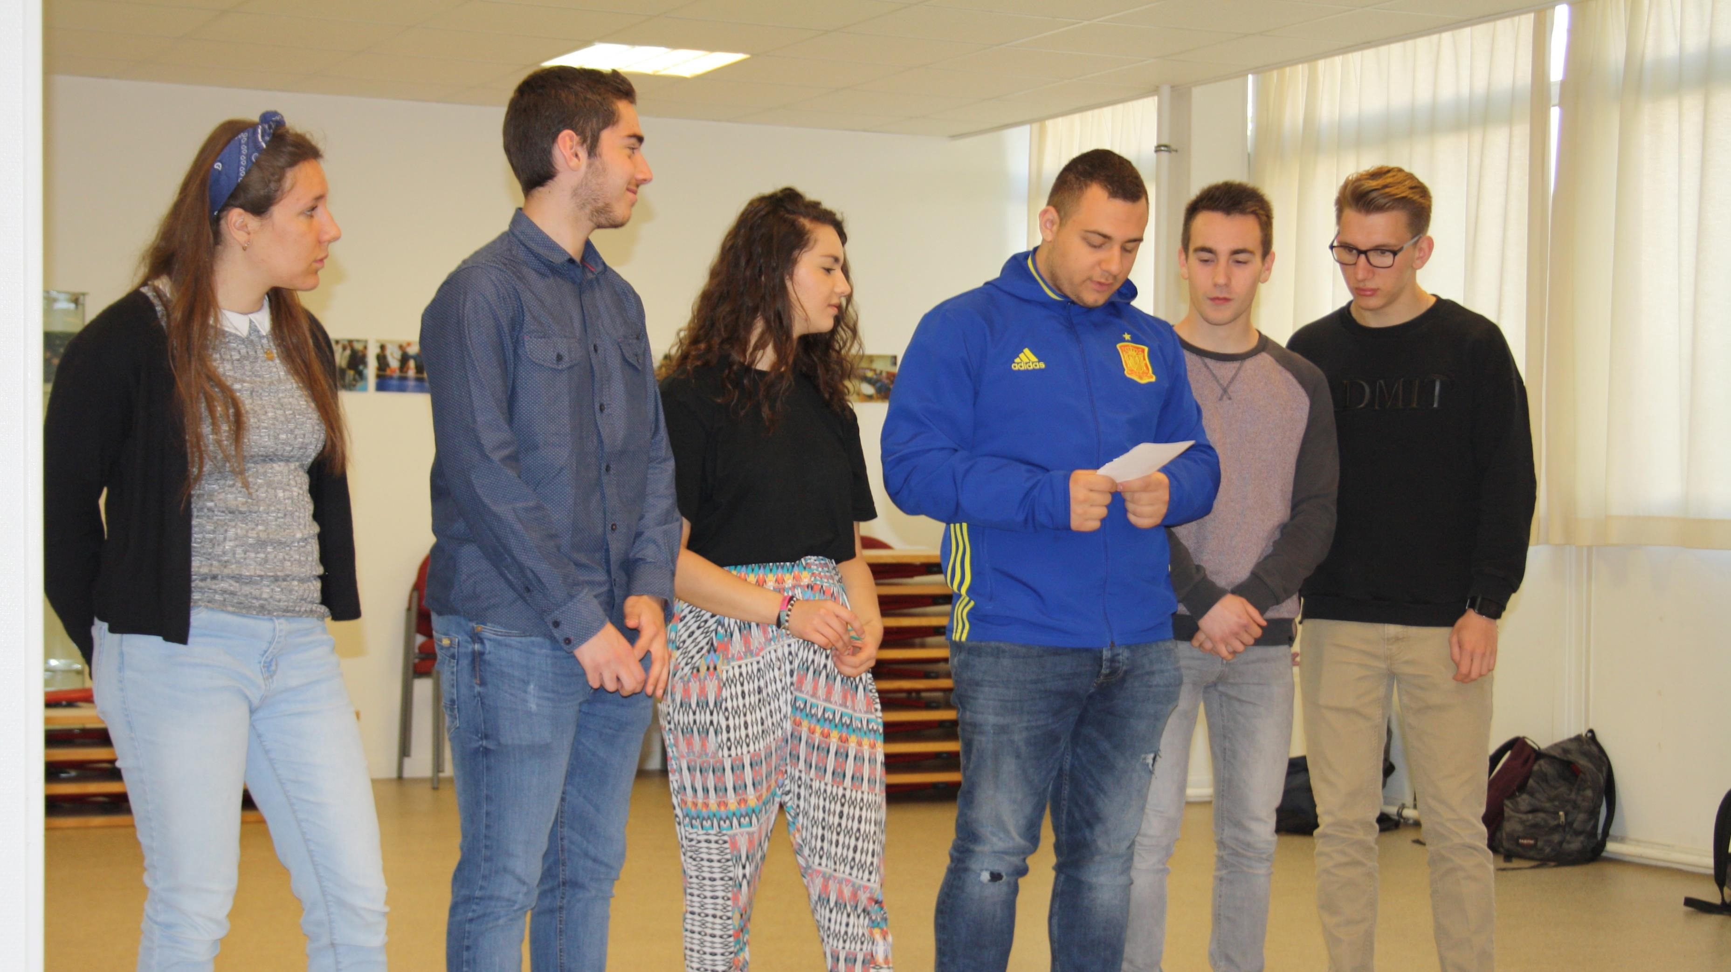

Slide 3
